Slide 1
Presentazione progetto IA Lab
Clips
Gianni Molinari Mattia Bernardi

Slide 2
Per la seconda parte di laboratorio abbiamo sviluppato un sistema che simula un’agenzia immobiliare.
L’interazione tra il sistema esperto e l’utente si articola in 3 fasi:
Una prima fase di profilazione dell’utente, con domande generiche per conoscerlo meglio,
Una seconda fase con domande specifiche in modo da poter selezionare la soluzione migliore per l’utente,
Una terza fasa (facoltativa) che consente all’utente di poter dare risposte precise a quesiti a cui non aveva precedentemente risposto.
Una prima proposta di case più generica viene fatta dopo la prima fase.
Una selezione più specifica in base alle scelte dell’utente viene fatta dopo la seconda fase.
Infine durante la terza fase vengono proposte case ancora più specifiche in base alle ulteriori risposte dell’utente.
NB: per garantire sempre una risposta (considerato il limitato numero di case del DB) e anche una scelta più ampia vengono anche proposte case che non rispettano precisamente i gusti dell’utente ma che comunque si avvicinano alle sue esigenze.

Slide 3
Il sistema è stato sviluppato usando i moduli, pel la profilazione utente abbiamo:
PROFILING: modulo che pone le prime domande generiche all’utente,
CHOOSE-PROFILING-HOUSES : modulo che contiene le regole per assegnare i CF agli attributi delle case in base alle risposte dell’utente per la prima fase,
HOUSES: modulo che contiene il DB delle case e che mi genere le case da stampare,
PRINT-RESULTS: modulo che stampa a video le case proposte.
Per la seconda fase abbiamo i moduli:
QUESTIONS: modulo che pone le domande specifiche sulle case all’utente,
CHOOSE-HOUSES: modulo che contiene le regole per assegnare i CF agli attributi delle case in base alle risposte dell’utente per la seconda fase,
HOUSES: modulo che contiene il DB delle case e che mi genere le case da stampare,
PRINT-RESULTS: modulo che stampa a video le case proposte.
Per la terza e ultima fase abbiamo il modulo:
UNKNOWN-REQUEST: modulo che permette all’utente di ridare una risposta precisa a domande a cui aveva risposto con «unknonwn». Per poterlo fase utilizziamo anche il modulo ASK-MORE che appunto mi va a modifica le risposte unknown.

Slide 4
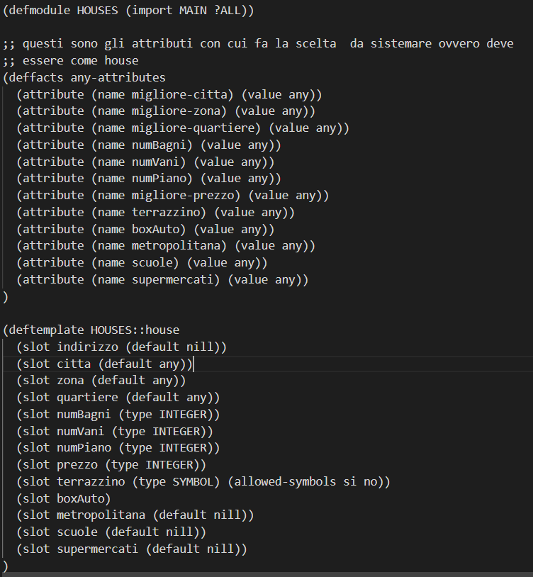
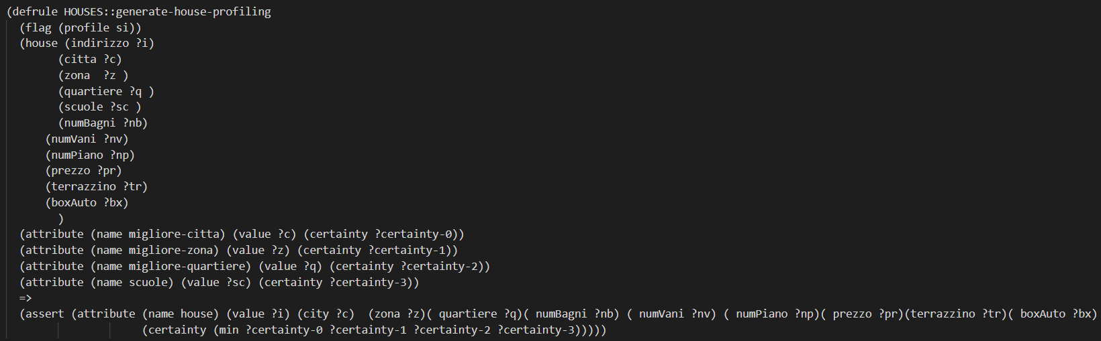
Il modulo house contiene la struttura della casa, definita dai suoi slot e per ognuno di esso abbiamo associato un attributo che usiamo per determinare le scelte delle case .
Inoltre è presente anche il DB che contiene tutte le istanze delle case, abbiamo preso come riferimento Torino, Roma, Milano.
Abbiamo anche generate house che mi genera le case andando a selezionare il minimo tra CF degli attributi. Prendere il minimo è l’euristica che abbiamo adottato nella scelta dei CF.

